Slide 1
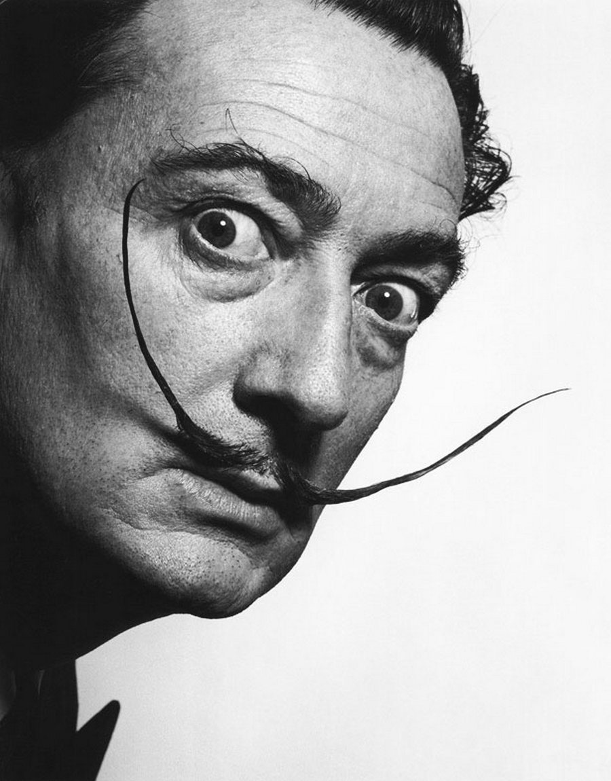
Сальвадор Далі
«Моя живопись - это жизнь и пища, плоть и кровь. Не ищите в ней ни ума, ни чувства.»
С. Дали

Slide 2
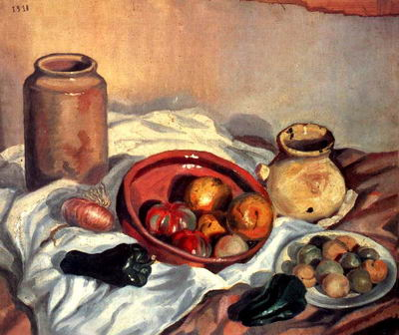
«Для начала научитесь рисовать и писать как старые мастера, а уж потом действуйте по своему усмотрению - и вас будут уважать» С. Дали
Натюрморт. Холст, масло. 1918г.

Slide 3
Що таке сюрреалізм?
«Сюрреализм - не партия, не ярлык, а единственное в своём роде состояние духа, не скованное ни лозунгами, ни моралью. Сюрреализм – полная свобода человеческого существа и право его грезить. Я не сюрреалист, я – сюрреализм…»
С. Дали

Slide 4
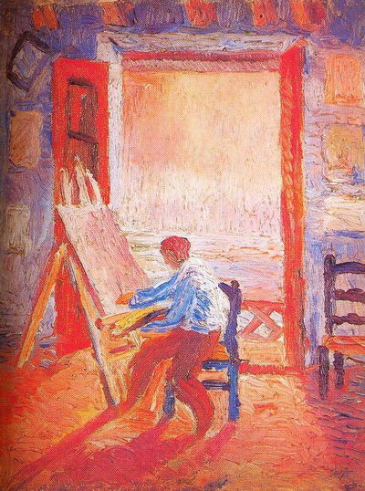
"Искусством я выправляю себя и заражаю нормальных людей." С. Дали
Автопортрет в мастерской. Холст, масло. 1918-1919г

Slide 5
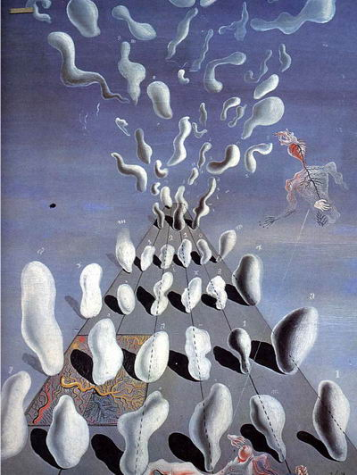
Сюрреалистическая композиция. Холст, масло. 1928г

Slide 6
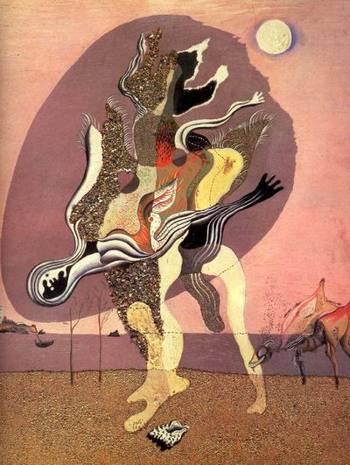
Тлеющий осёл. Дерево, масло, коллаж(галька). 1928г.

Slide 7
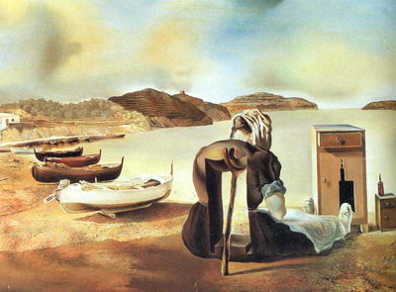
Я всегда видел то, чего другие не видели; а того, что видели другие, я не видел. С. Дали
Отнятие от груди, питающей мебелью-кормом. Дерево, масло. 1934г.

Slide 8
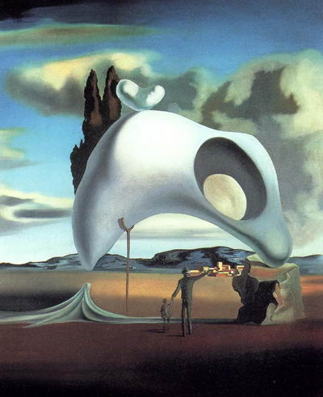
Искусство - ужасная болезнь, но жить без неё пока нельзя. С. Дали
Атавистические останки дождя. Холст, масло. 1934г.

Slide 9
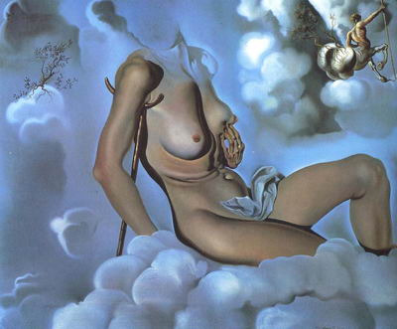
Костыль - деревянная подпорка, производное от философии картезианства. Обычно используется для поддержки нежности в мягких структурах. С. Дали
Мёд слаще крови. Дерево, масло. 1941г.

Slide 10
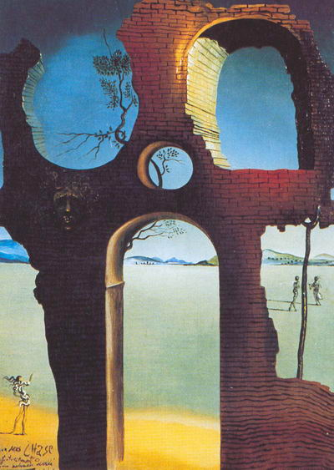
Руина с головой медузы и пейзажем. Холст, масло. 1941г
От Веласкеса я узнал о свете, лучах, бликах и зеркалах куда больше, чем мог бы узнать из сотен увесистых научных книг. Его полотна- это золотая россыпь точных, выверенных решений. С. Дали

Slide 11
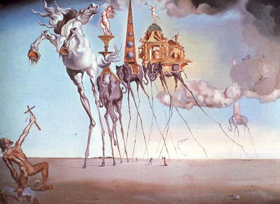
Искушение святого Антония. Холст, масло. 1946г

Slide 12
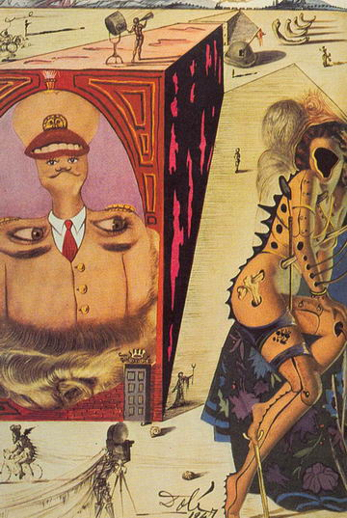
Голливуд. Дерево, масло. 1946г.

Slide 13
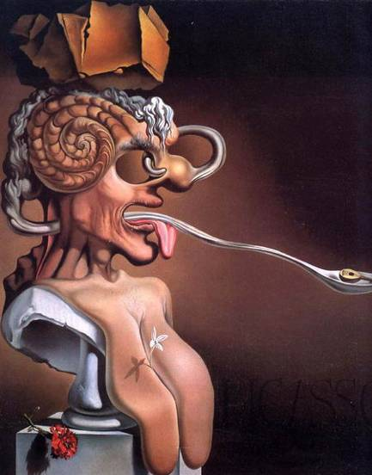
Портрет Пикассо. Дерево, масло. 1947г.

Slide 14
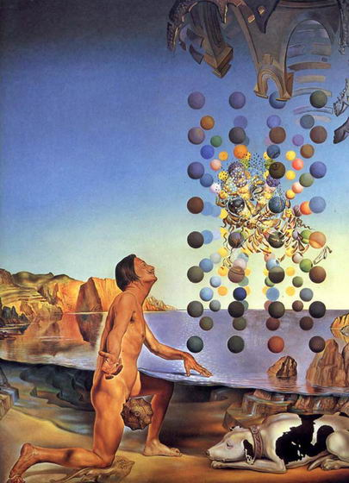
Автопортрет
(обнажённый)
Холст, масло. 1954г.

Slide 15
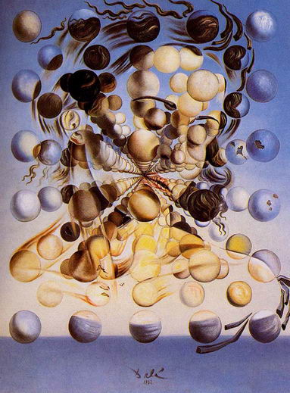
Галатея со сферами. Холст, масло. 1952г.
Увидел - и запало в душу, и через кисть проявилось на холст. Это живопись. И то же самое - любовь.
С. Дали

Slide 16
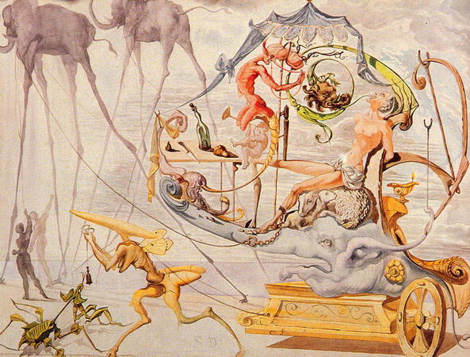
Искусством я выправляю себя и заражаю нормальных людей. С. Дали
Виноградари. Колесница Вакха. Акварель. 1953г

Slide 17
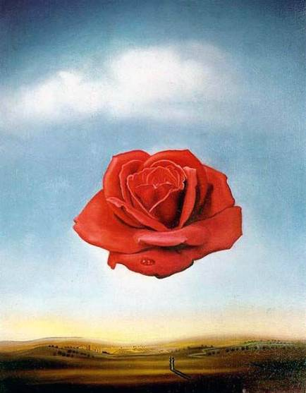
Медитативная роза. Холст,масло.1958г.

Slide 18
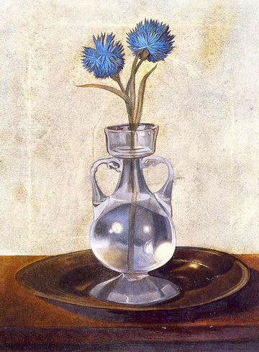
Художник не тот, кто вдохновляется, а тот, кто вдохновляет. С. Дали
Ваза с васильками. Холст, масло. 1959г.

Slide 19
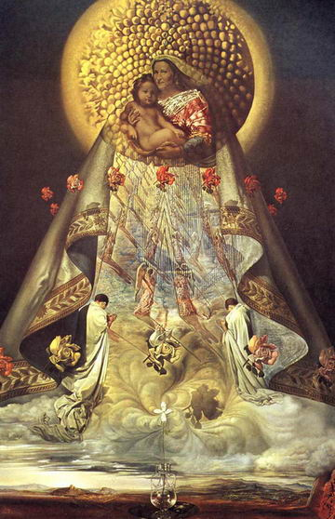
Гваделупская Богоматерь. Холст, масло. 1959г.

Slide 20
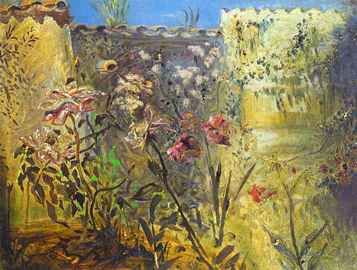
Дворик в Порт-Лигате. Холст, масло. 1968г.

Slide 21
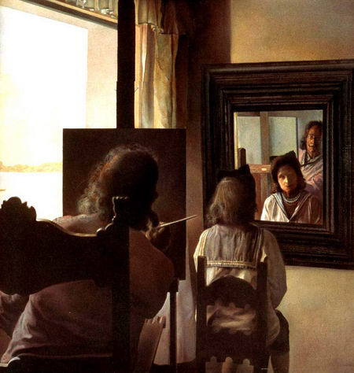
Дали, повернувшись спиною, пишет портрет Гала, повернувшейся спиною виртуальными роговицами, временно отражёнными в шести зеркалах. Холст, масло. ок. 1972-1973г

Slide 22
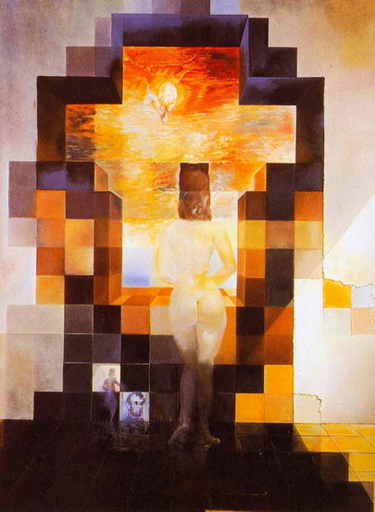
Гала, глядящая на Средиземное море, на расстоянии двадцати метров превращается в портрет Авраама Линкольна.
Холст, масло. 1976г

Slide 23
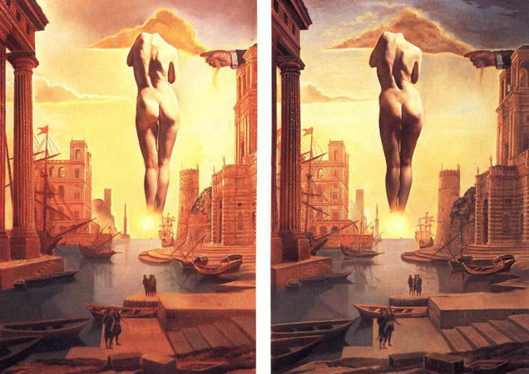
Рука Дали похищает золотое руно, имеющее форму облака, чтобы показать Галу - зарю, совершенно обнажённую, там, далеко, очень далеко, по ту сторону солнца. Холст, масло. 1977г.

Slide 24
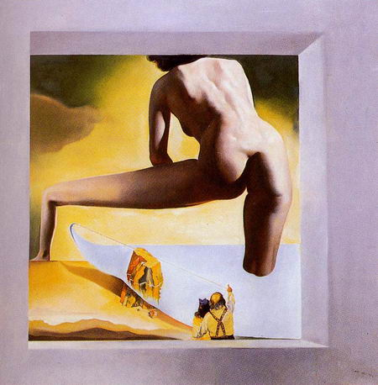
Дали, приподнимающий поверхность Средиземного моря, чтобы показать Гала рождение Венеры. Холст, масло. 1977г.

Slide 25
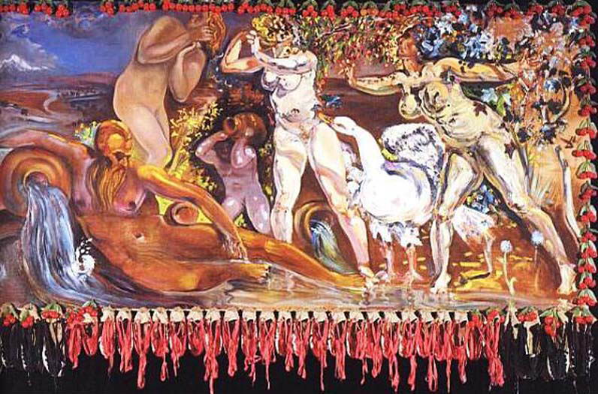
Аллегория весны. Дерево, масло. 1978г.

Slide 26
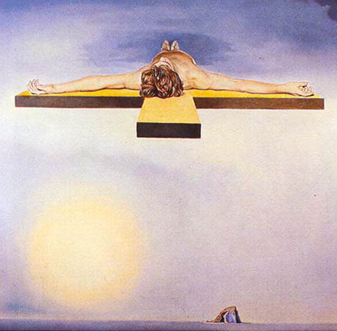
Христос Гала. Холст, масло. 1978г.

Slide 27
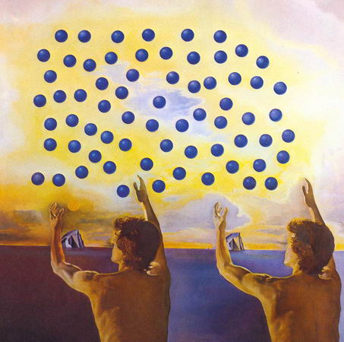
Гармония сфер. Холст, масло. 1978г.

Slide 28
«Произведение искусства не пробуждает во мне никаких чувств. Глядя на шедевр, я прихожу в экстаз от того, чему могу научиться.
Мне и в голову не приходит растекаться в умилении»
С. Дали

Slide 29
Виконав учень 11 класу Сєдих Дмитро

